Slide 2
Team Sonar
Sáng tạo Không Ngừng

Slide 3
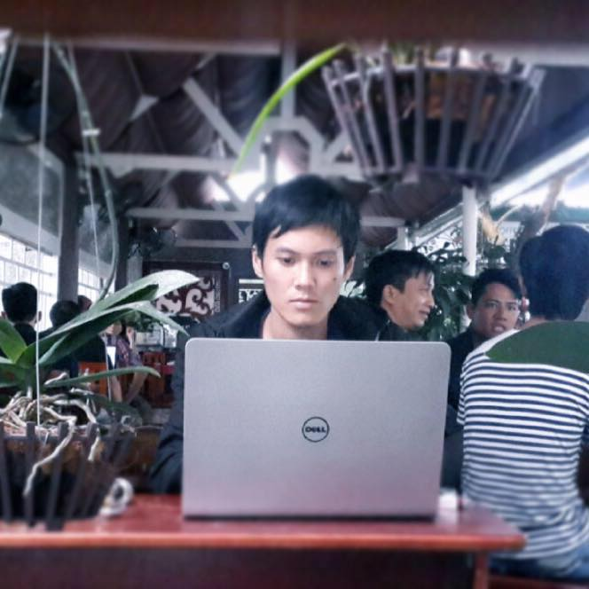
Xin Chào !
Tôi tên Lê Văn Hợp
I am here because I love to give presentations.
You can find me at @username

Slide 4

Võ Đăng Ánh
I am here because I love to give presentations.
You can find me at @username

Slide 5
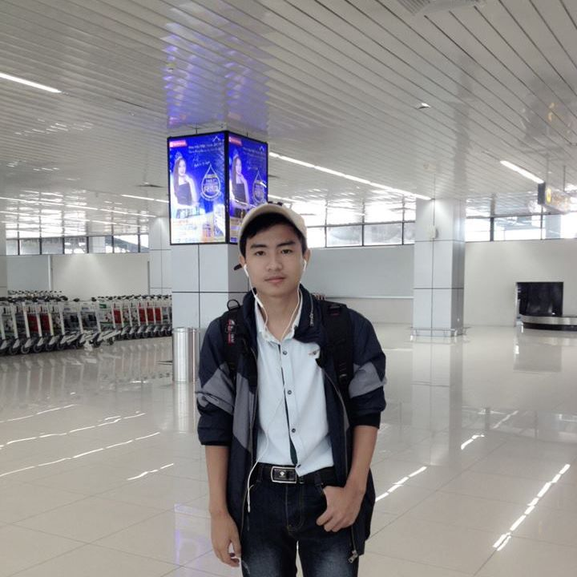
Ngô Văn Hải
Here you have a list of items
And some text
But remember not to overload your slides with content
You audience will listen to you or read the content, but won’t do both.

Slide 6
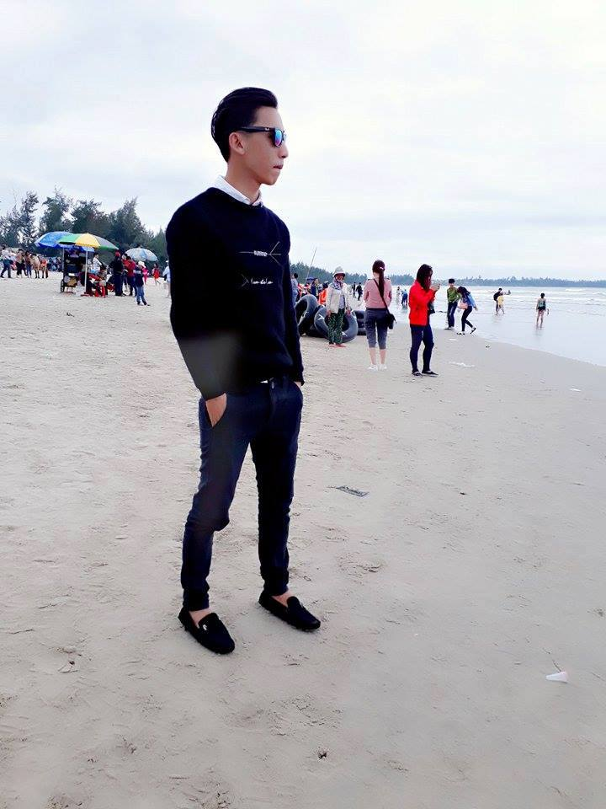
Nguyễn Duy Tính
I am here because I love to give presentations.
You can find me at @username

Slide 7
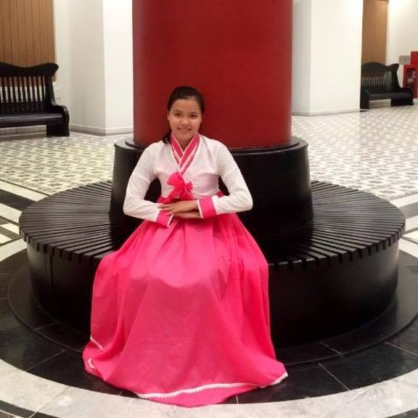
Here you have a list of items
And some text
But remember not to overload your slides with content
You audience will listen to you or read the content, but won’t do both.
Nguyễn Minh Kiều

Slide 8
Giới Thiệu Về Team
Team Sonar đang hoạt động trong lĩnh vực thiết kế website và marketing online. Sau một thời gian thành lập và hoạt động đã nhận được một số dự án về thiết kế website, ứng dụng web cho một số công ty, tổ chức, nhà trường. Và một chiến dịch marketing online tăng doanh số bán hàng cho công ty thời trang A. Nhận thấy khả năng hoạt động của team đang thật sự có hiệu quả và thu lại được lợi nhuận. Team đã họp và thống nhất ý kiến xây dựng một website cho riêng team.

Slide 9
Ý TƯỞNG VỀ CÁC TÍNH NĂNG CÓ TRONG WEBSITE
Website cung cấp cho khách hàng xem những dự án chúng tôi đã làm. Những đánh giá của khách hàng đã dành cho chúng tôi. Mục đích là để tạo sự tin tưởng của khách hàng dành cho Team.
Trang web cũng cung cấp danh sách các dịch vụ mà chúng tôi cung cấp. Gồm Thiết kế website, Thiết kế giao diện người dùng (UI/UX), Thiết kế ứng dụng web, ứng dụng mobile, Marketing online, E-commerce service. Mỗi dịch vụ chúng tôi sẽ cung cấp chi tiết cách triển khai và thực hiện.
Trang web cũng cung cấp profile các thành viên trong team.
Trang web sẽ cung cấp thông tin liên hệ trực tiếp và form liên hệ từ website
Trang web có 1 trang blog, đánh giá các công nghệ mới nhất hoặc các hướng dẫn công nghệ.

Slide 10

Mục Đích
Website nhằm mục đích quảng cáo về các loại sản phẩm, dịch vụ mà Team Sonar đang cung cấp.
Nhằm mở rộng thị trường, tìm kiếm thêm khách hàng tiềm năng.
Website là nơi chứng minh khả năng làm việc của Team Sonar và khách hàng thông qua đó nhận thấy năng lực của Team, khách hàng sẽ tin tưởng hơn vào năng lực của chúng tôi. Qua đó chúng tôi có thể kiếm được một số khách hàng thông qua website.

Slide 11
Kế Hoạch Dự Kiến
1
2
2
Phân Tích
Thiết Kế
3
4
5
Triển Khai Website lên Internet
Code Và Phát Triển
1
Testing

Slide 12
PHÂN TÍCH
Tìm hiểu, phân tích và quyết định các tính năng có trong website để chỉ ra kế hoạch và tổ chức website.

Slide 13
THIẾT KẾ
Tạo Wireframes và sau đó tiến hành các mô hình thiết kế cụ thể.

Slide 14
CODE VÀ PHÁT TRIỂN
- Bắt đầu thực hiện các thiết kế và các tính năng đã đưa ra ở mục 1 và 2. Viết code thực tế để xây dựng website.
- Phát triển nội dung.

Slide 15
TESTING
Kiểm tra, đánh giá và đảm bảo chất lượng.

Slide 16
TRIỂN KHAI WEBSITE LÊN INTERNET
Đưa website lên internet và bắt đầu hoạt động.

Slide 17
Công Cụ, Công Nghệ Sử Dụng Trong Project
Adobe Photoshop | Adobe Illustrator | Adobe Experience Design (wireframe) | Adobe Dreamweaver
Git (project manager) | Trello.com (teamwork manager) | Atom.io | HTML5
CSS3 / Sass | Javascipt / jQuery

Slide 18
Phân bố nguồn lực

Slide 19
TEAM SONAR XIN CHÂN THÀNH CẢM ƠN
Imagination at work

Slide 20
SlidesCarnival icons are editable shapes.
This means that you can:
Resize them without losing quality.
Change line color, width and style.
Isn’t that nice? :)
Examples:

